Slide 1


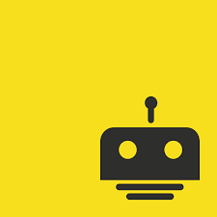

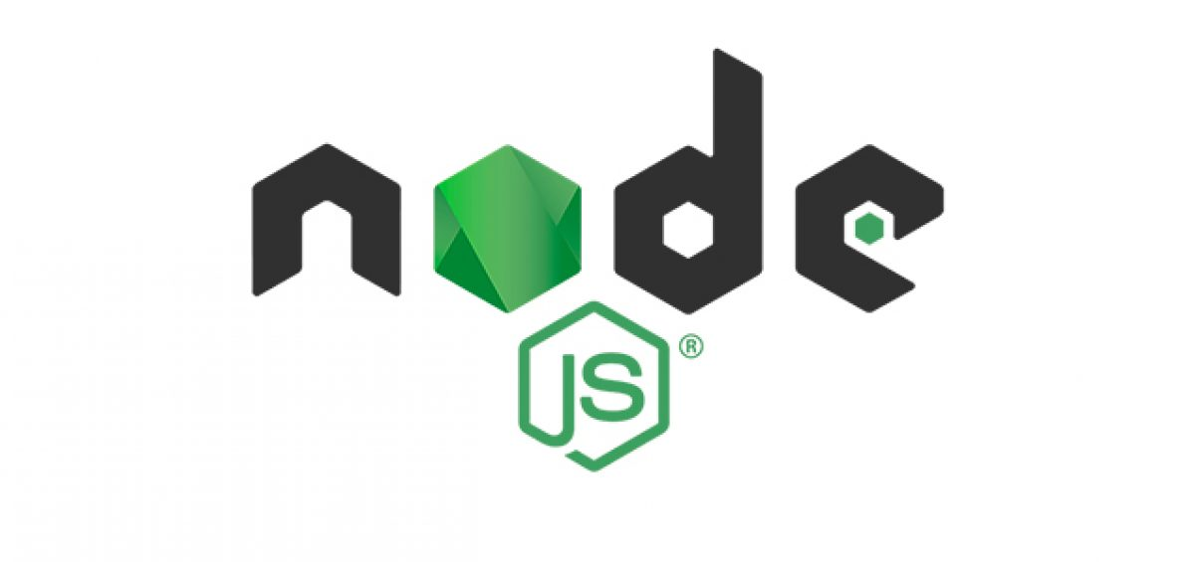


Instituto Tecnológico Superior “Benito Juárez”
Integrantes: Bryan Pérez – Mauricio Matango
Fecha: 04/03/2021

Slide 2
Solar Tracker
Objetivos:
El objetivo de solar tracker es el de cambiar la matriz productiva del país, ayudando a pequeños y grandes agricultores a aprovechar de mejor manera la energía solar, también el de ayudar al medio ambiente con la creación de una fuente renovable y limpia de energía.
Objetivos específicos:
Para el cumplimiento de este objetivo, hemos planteado la construcción de un dispositivo de panel solar que sea capaz de seguir la luz solar para que reciba la mayor cantidad de energía y de esa manera aprovechar mejor la energía, también se plantea la construcción de una pagina web que muestre los resultados que devuelva el dispositivo de panel solar.

Slide 3
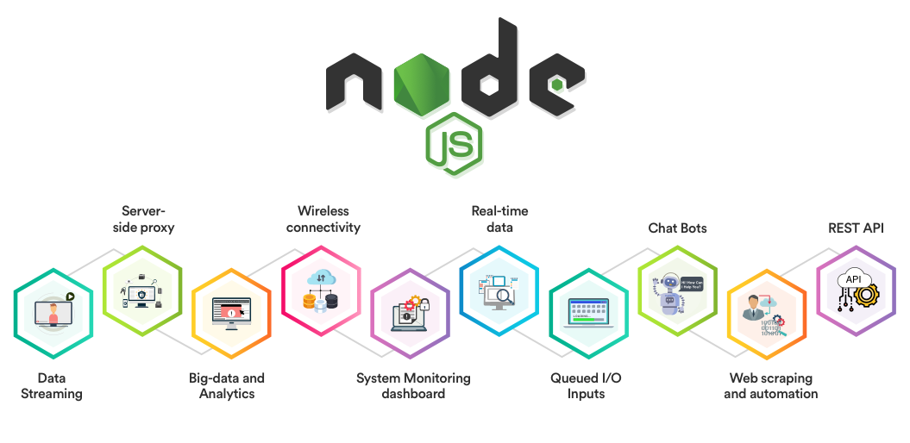
Back-end

Slide 4
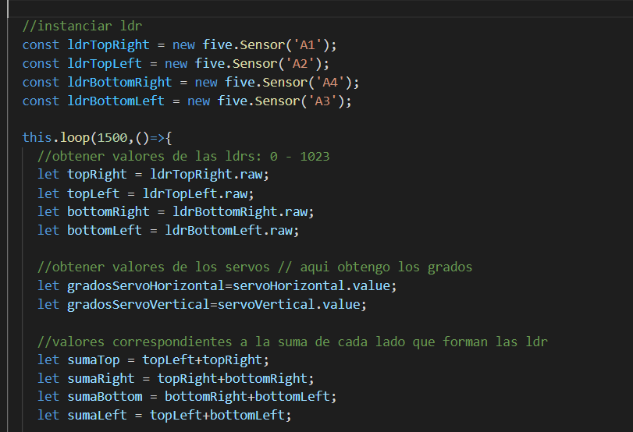
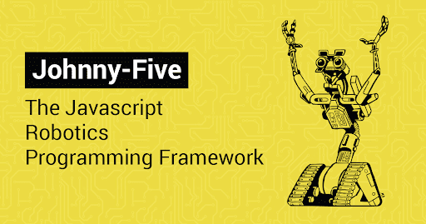
Jhonny Five JS
Jhonny Five Js es una librería de JavaScript para el manejo y la programación de robótica y electrónica

Slide 5
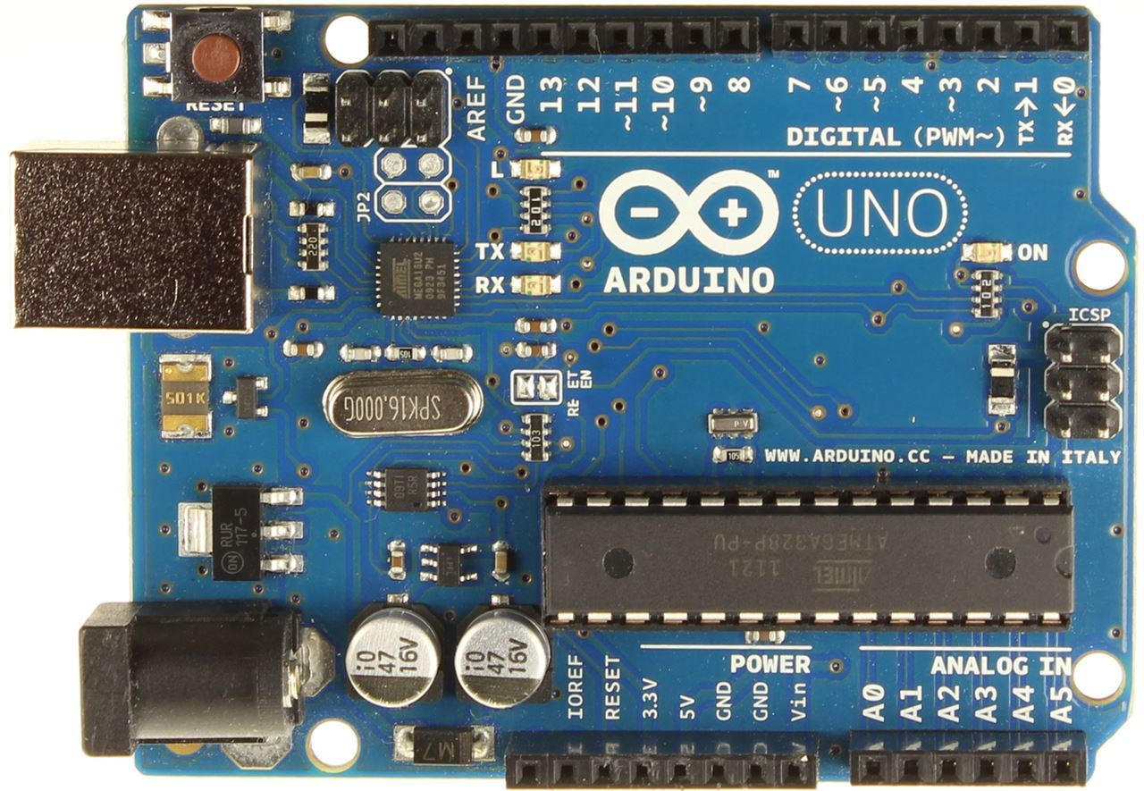
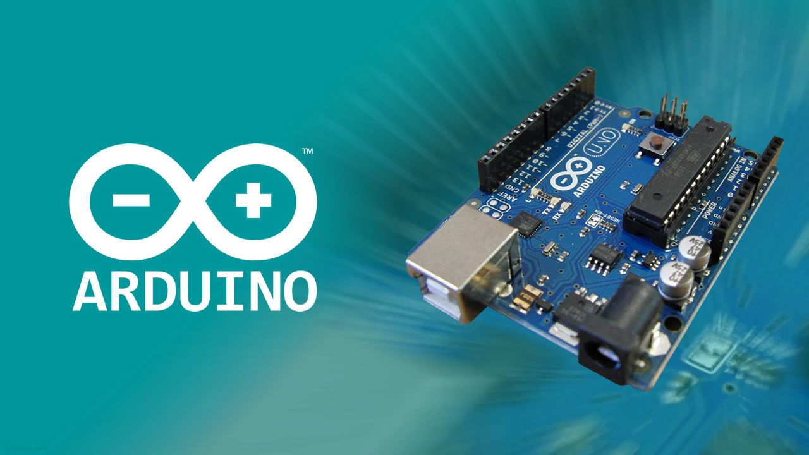
Arduino
Arduino es una empresa que fábrica software y hardware de manera libre, fabrica componentes electrónicos como placas, etc.

Slide 6
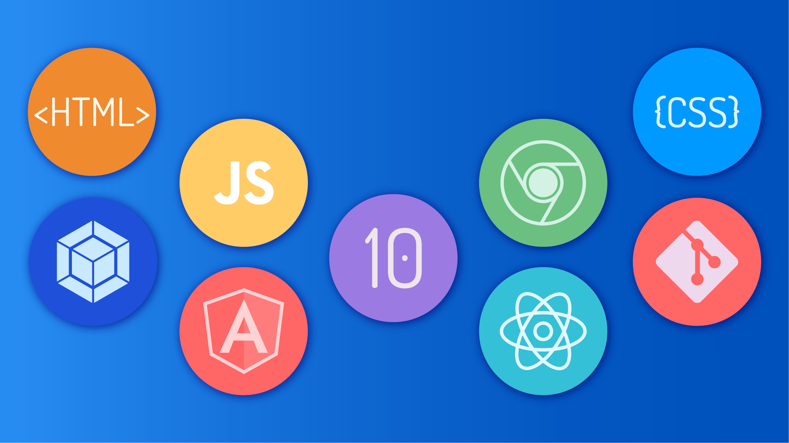
Front-End

Slide 7
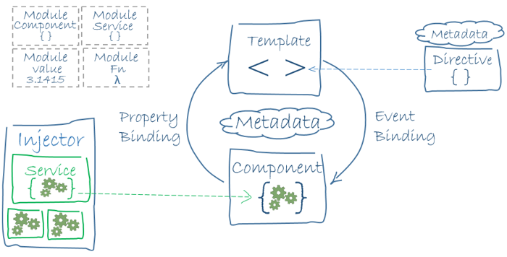
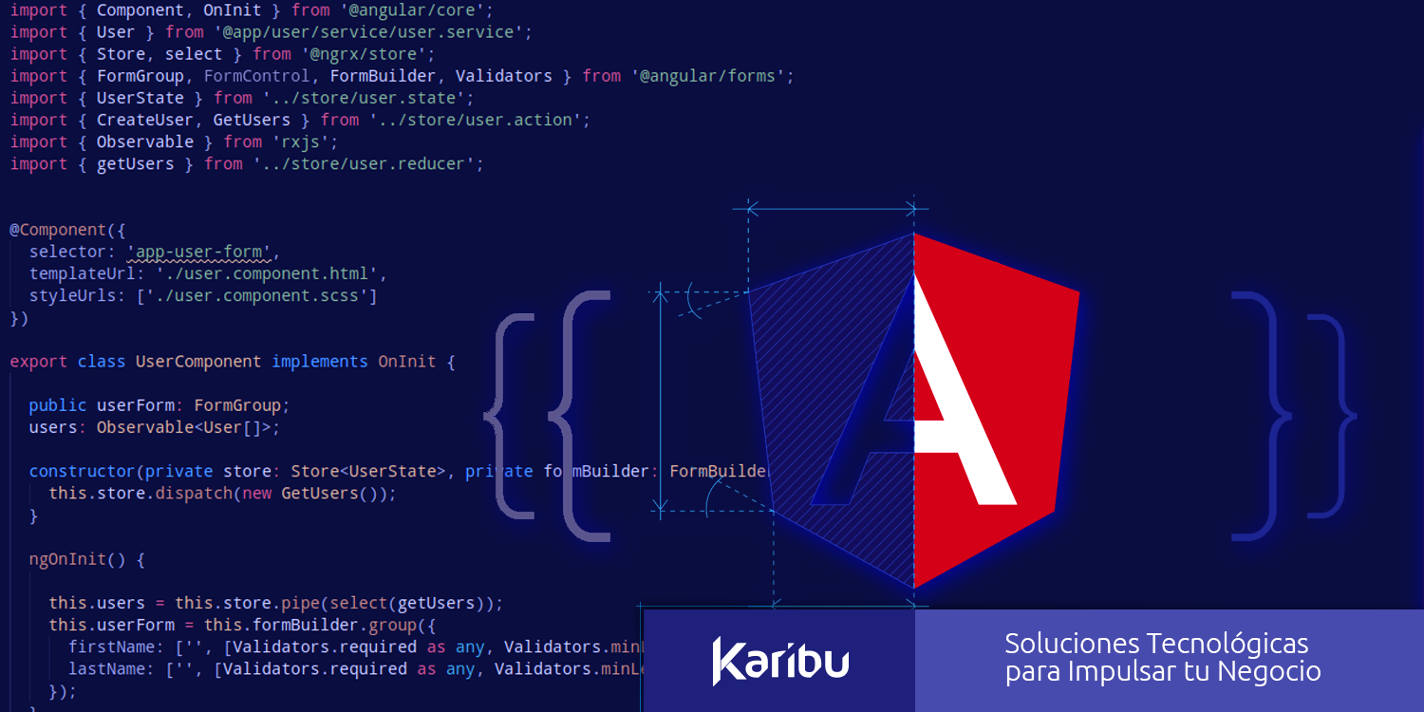
Angular
Angular es un framework para aplicaciones web desarrollado en TypeScript, de código abierto, mantenido por Google, que se utiliza para crear y mantener aplicaciones web de una sola página.

Slide 8

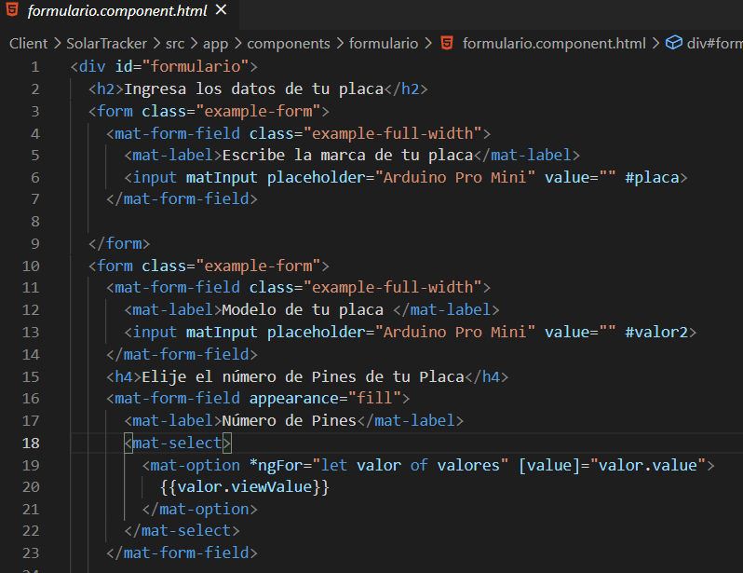
Angular Material
Es una librería de componentes web con un diseño Material design, una guía de estilo creada por Google para Android y para sus aplicaciones.

Slide 9
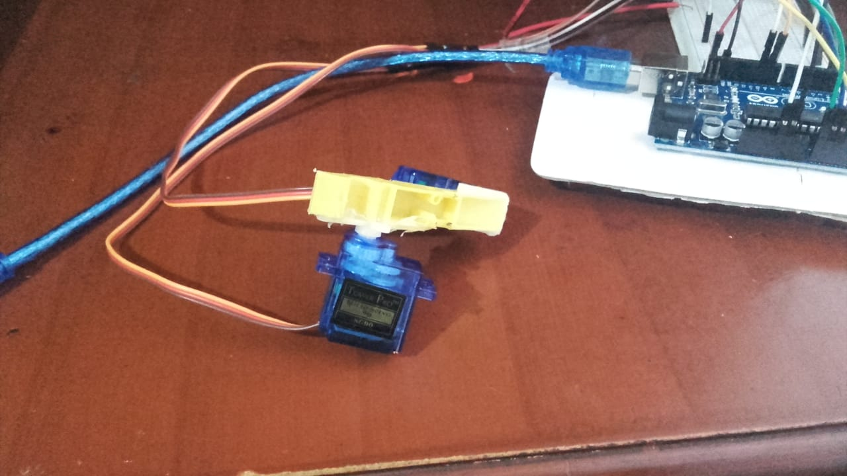
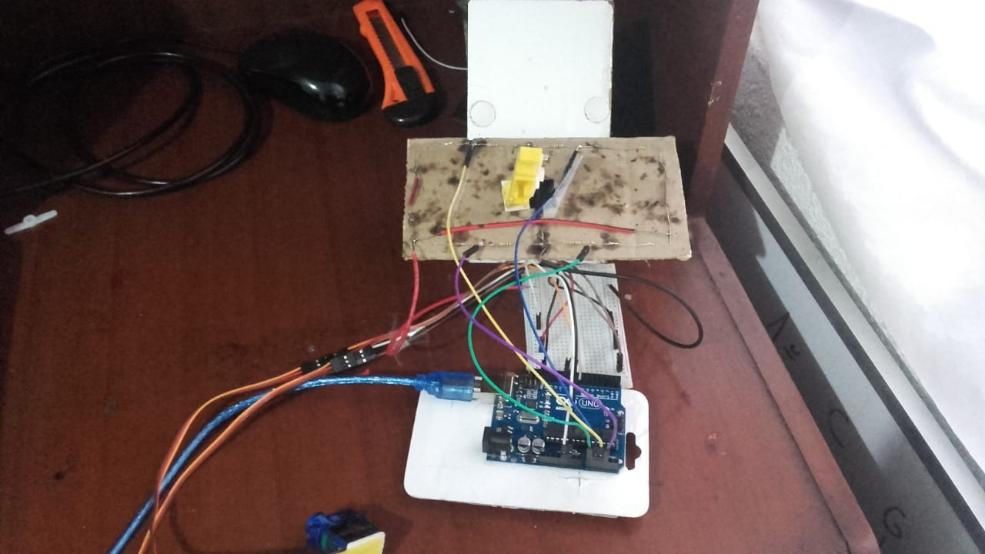
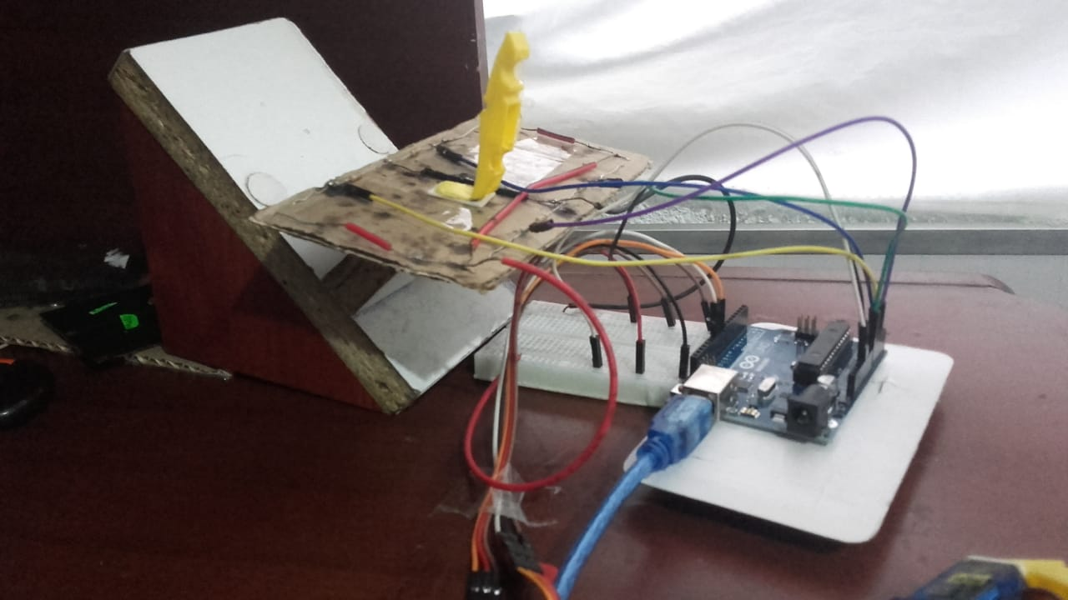
Proyecto acabado

